Slide 1

Alimentação Escolar
2026

Slide 2

PROGRAMA NACIONAL DE ALIMENTAÇÃO ESCOLAR - PNAE
USUÁRIOS DO PROGRAMA
Alunos matriculados na educação básica das redes públicas federal, estadual, distrital e municipal, em conformidade com o Censo Escolar do exercício anterior.
ALIMENTAÇÃO DESCENTRALIZADA – Convênio Prefeituras
ALIMENTAÇÃO CENTRALIZADA - Empresa Terceirizada

Slide 3
LOGÍSTICA DE DISTRIBUIÇÃO
Periodicidade entregas:
Gêneros Alimentícios (secos): de acordo com o ciclo do Cronograma Anual de Distribuição de Alimentos; MENSAL
Gêneros Congelados (PED): entrega semanal;
Hortifrutis: entrega semanal;
Ovos quinzenal

Slide 4



Slide 5
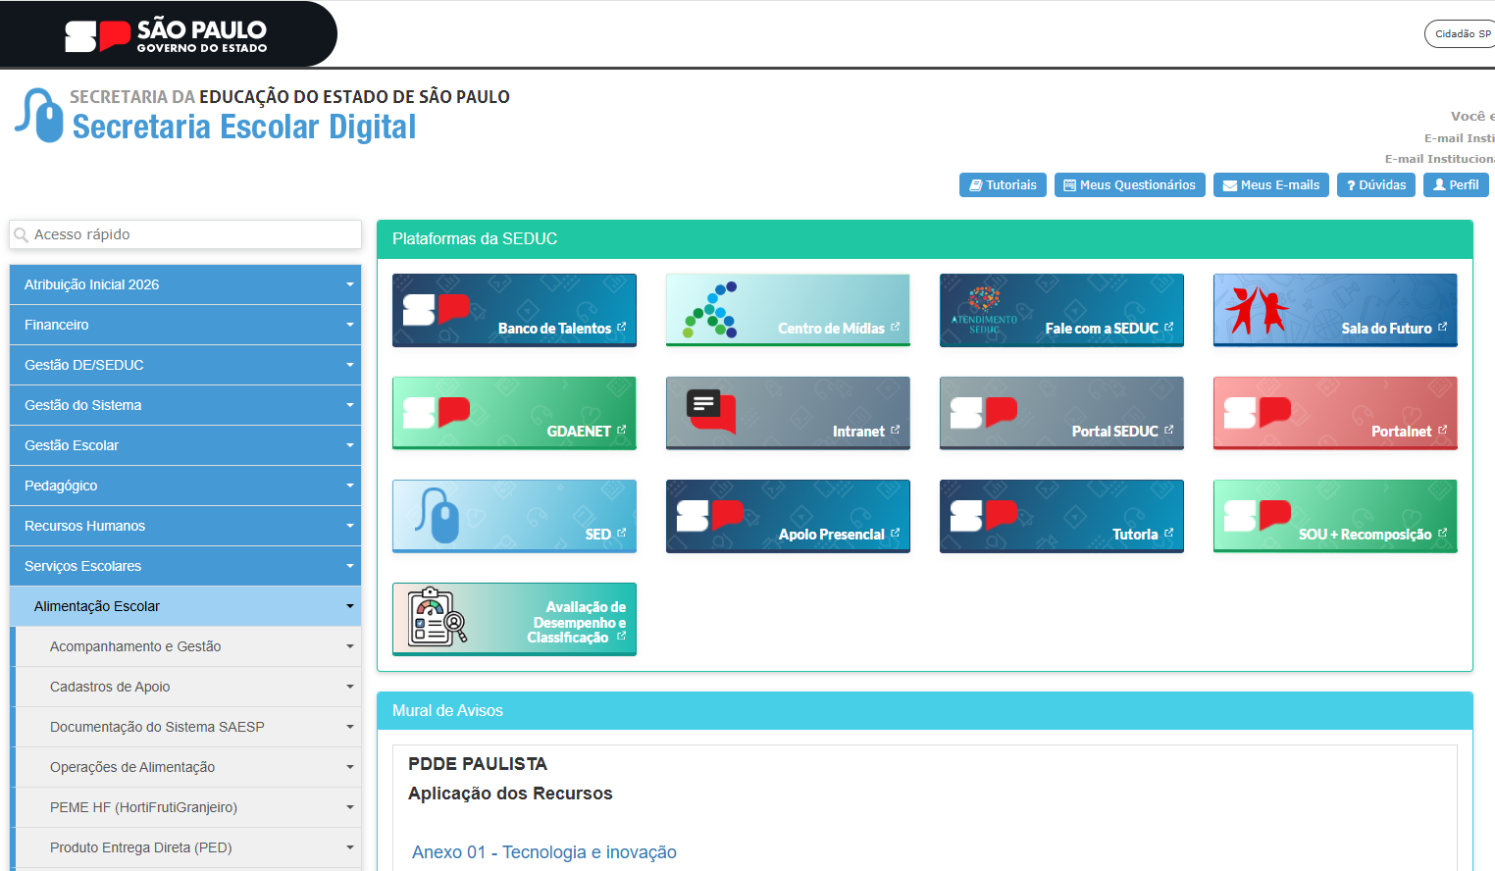

Slide 6
ALTERAÇÃO Nº DE ALUNOS COMENSAIS
Quando há necessidade
COMENSAIS
São os alunos que EFETIVAMENTE consomem a merenda;
Regular: 80% de aceitabilidade;
Integral: 100% de aceitabilidade;
Durante o ano a adequação poderá ser realizada conforme realidade de cada escola, respeitando a data limite do cronograma anual.
As alterações de comensais durante o ano afetam apenas as entregas de SECOS e CONGELADOS. O Hortifruti se mantém igual até o fim do semestre.

Slide 7
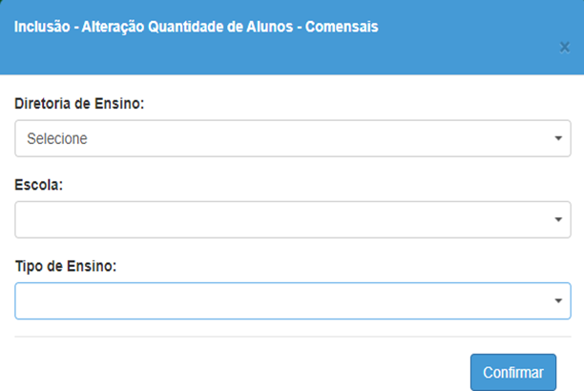
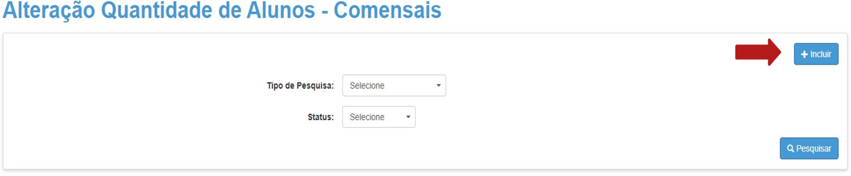
ALTERAÇÃO DE COMENSAIS - SED
Acessar Menu – Perfil Escola
Serviços Escolares > Alimentação Escolar > Supervisão Alimentar > Alteração de comensais – clicar no botão “Incluir”.

Slide 8
CONFERÊNCIA DE ESTOQUE
MENSAL – OBRIGATÓRIA (Manual passo-a-passo encaminhado por e-mail)
Estoque físico deve estar igual ao estoque virtual em todos os itens
Quando a quantidade no estoque físico for menor do que a registrada no estoque virtual, o fiscal deverá realizar baixas retroativas, de modo a adequar os quantitativos, considerando que o item já foi consumido.
Quando a quantidade no estoque físico for maior do que a registrada no estoque virtual, o fiscal deverá identificar, por meio do caderno de baixas, em qual data o produto foi lançado de forma equivocada no sistema. Nesses casos, geralmente ocorre a utilização de um determinado lote, porém a baixa foi realizada no sistema em nome de outro lote.
Após a conferência CONFIRMAR

Slide 9
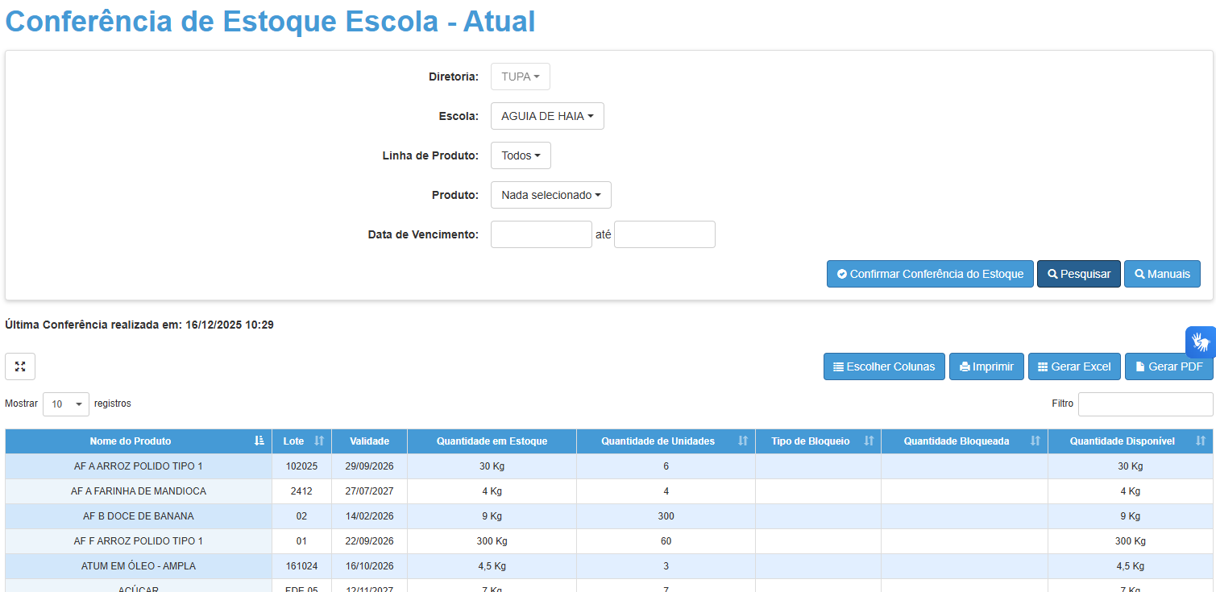

Slide 10
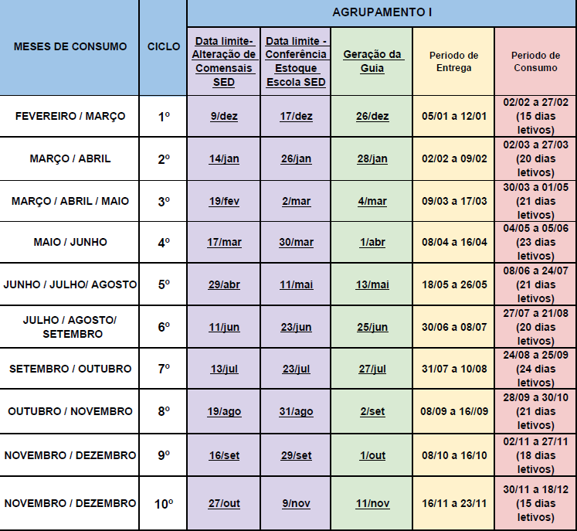
CRONOGRAMA DE DISTRIBUIÇÃO

Slide 11



RECEBIMENTO
Conferir na nota fiscal o nome da escola, quantidade dos produtos, lote e validade dos produtos de acordo com a descrição da nota;
Verificar integridade das embalagens (limpas, fechadas, sem amassados, sem ferrugem e sem estufamento);
Se tudo estiver correto, assinar e carimbar TODAS AS VIAS;
Obervação: O recebimento de congelados - Produtos de Entrega direta (PED): não há a possibilidade do recebimento parcial, somente total ou não recebimento com a devida justificativa.

Slide 12
RECEBIMENTO
Irregularidades no Recebimento
Falta de produto, embalagens danificadas, produto descongelado, impróprio para onsumo, etc... DEVOLVER e descrever o problema em TODAS AS VIAS da nota.
NÃO ASSINAR!
Em caso de problemas com a quantidade de produtos: Devolver ou Receber parcialmente e anotar em todas as vias da guia a quantidade faltante. Escolas com balança PESAR os gêneros.
Em caso de problemas com o entregador, horário, etc: entrar em contato
com a nutricionista da URE

Slide 13
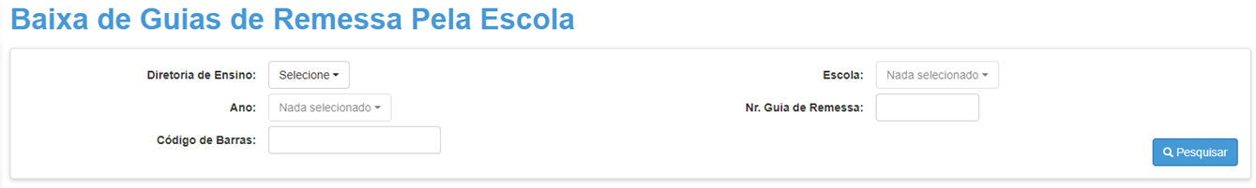
RECEBIMENTO DE GUIAS DE REMESSA – SED
Logo após o recebimento!
Acessar menu – Perfil Escola
Serviços Escolares > Alimentação Escolar > Operações de Alimentação >
Recebimento de Guia de Remessa
O atraso do recebimento das guias PED’s implica no atraso do pagamento aos fornecedores, causando prejuízos ao erário público (juros).

Slide 14
TROCA DE PRODUTOS
OCORRE GERALMENTE EM 3 SITUAÇÕES:
Produto avariado (embalagem aberta, inchada ou estourada, características sensoriais alteradas);
Material estranho em meio ao produto;
Produto com caruncho.
** Separar o produto dos demais e cadastrarem troca no sistema. **
(até 30 dias antes do vencimento).
Descarte por troca: Solicitação via ofício após 15 dias do cadastro – enviar e-mail para
nutri da URE
IMPORTANTE: NUNCA DESCARTAR NENHUM PRODUTO SEM AUTORIZAÇÃO!!

Slide 15
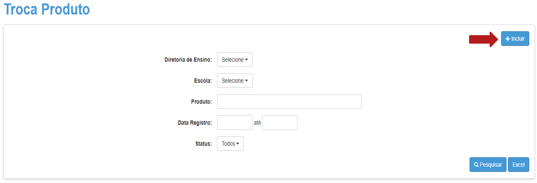
TROCA DE PRODUTOS
Acessar menu – Perfil Escola
Serviços Escolares > Alimentação Escolar > Operações de Alimentação > Cadastro de Troca de Produtos
Anexar um arquivo único em formato Word com uma imagem mostrando a marca do produto, uma evidenciando o lote e a validade, uma imagem com todas as embalagens a serem descartadas, duas ou mais imagens evidenciando a contaminação (dentro do pacote, fora do pacote, somente das larvas ou caruncho)

Slide 16


INUTILIZAÇÃO DE PRODUTOS
Estoque, refrigerador e freezer
Produtos vencidos, descongelados ou contaminados (roedores, enchentes, produto de limpeza, etc);
Casos de vandalismo e roubos, apresentar B.O;
1)Cadastrar na SED com fotos e ofício justificando;
2)Análise da URE;
3)Aguardar autorização para descartar
4) Aguardar orientações da URE
5) Retirar o produto da embalagem original.
6)Descartar em sacos de lixo preto
(separados).
7)Gerar o termo para finalizar o
cadastro no SAESP
8) Colocar na rua próximo ao horário da coleta de lixo
Anexar uma imagem mostrando a marca do produto, uma evidenciando o lote e a validade, uma imagem com todas as embalagens a serem descartadas, duas ou mais imagens evidenciando a contaminação (dentro do pacote, fora do pacote, somente das larvas ou caruncho); Todas estas imagens devem ser colocadas no ofício e adicionado na solicitação.

Slide 17
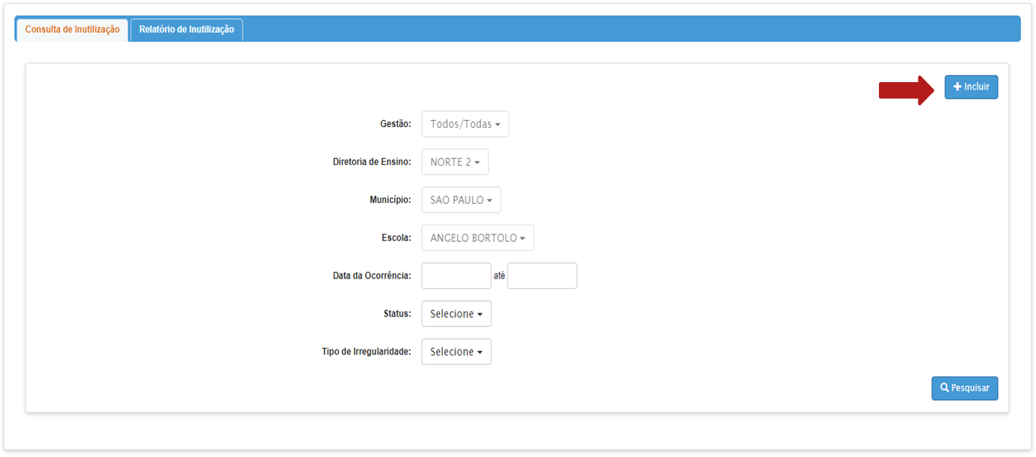
INUTILIZAÇÃO DE PRODUTOS - SED
Acessar menu – Perfil Escola
Serviços Escolares > Alimentação Escolar > Operações de Alimentação > Cadastro de Inutilização – clicar no botão “incluir”

Slide 18
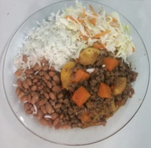
CARDÁPIO
Elaborado mensalmente pela CENUT:
Publicado em Diário Oficial;
Enviado por e-mail para as Diretorias de Ensino;
Deverá ser afixado na cozinha e refeitório;
Deverá estar disponível para pais e responsáveis.
Alterações permitidas:
Produtos próximos do vencimento;
Produto não existente em estoque;
Trocas de cardápio dentro da mesma semana;
Elaboração de novas receitas;
Caderno de receitas – disponibilizar impresso e encadernado na cozinha

Slide 19
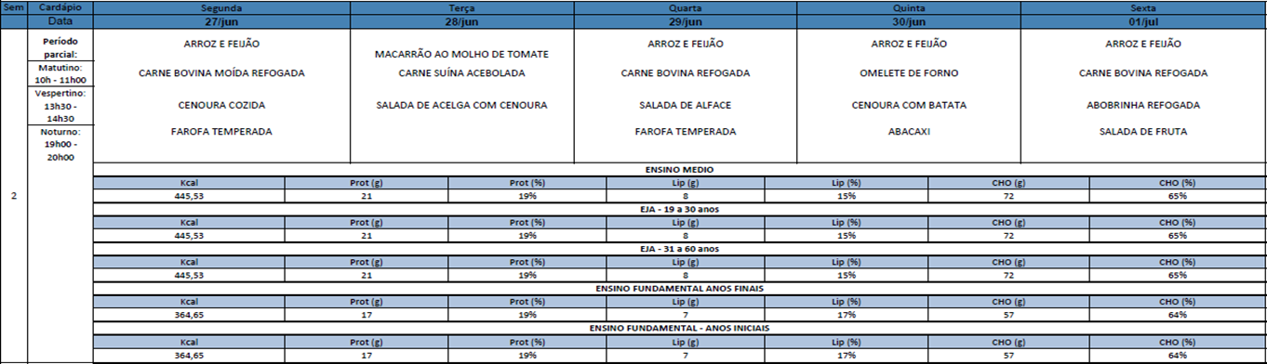
Afixar na Cozinha e no Refeitório / Pátio
CARDÁPIO
Regular/ Parcial

Slide 20
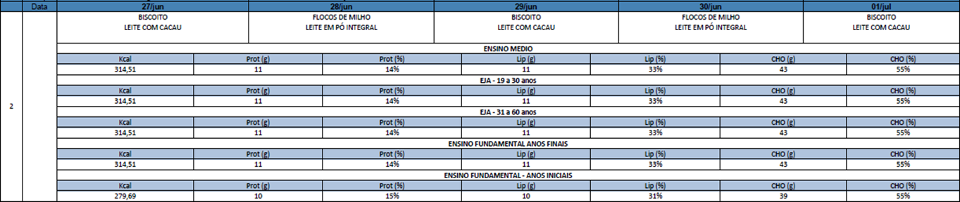
CARDÁPIO
Lanche

Slide 21
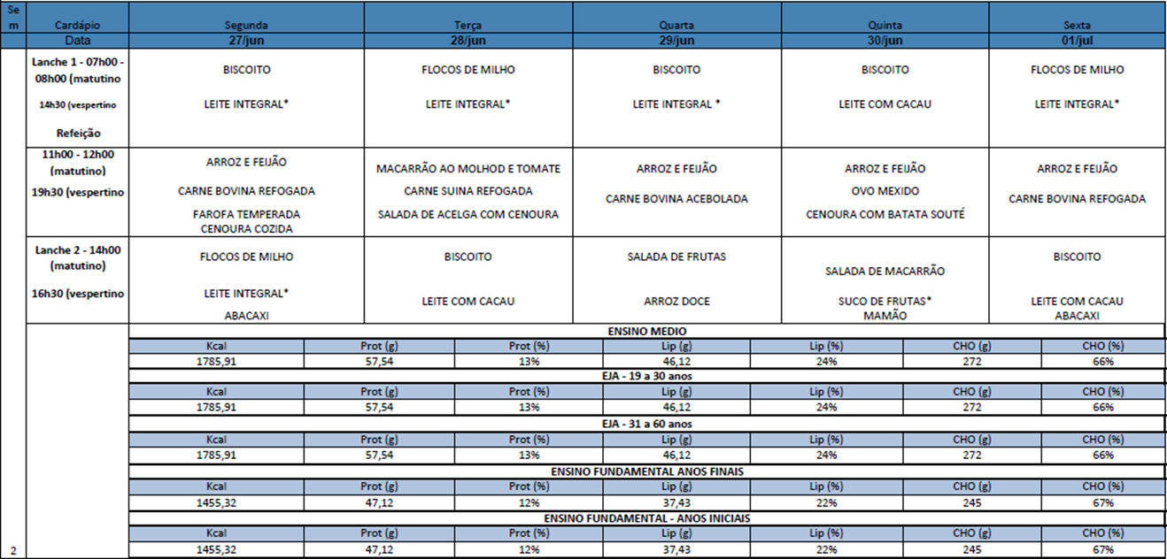
CARDÁPIO
Integral

Slide 22
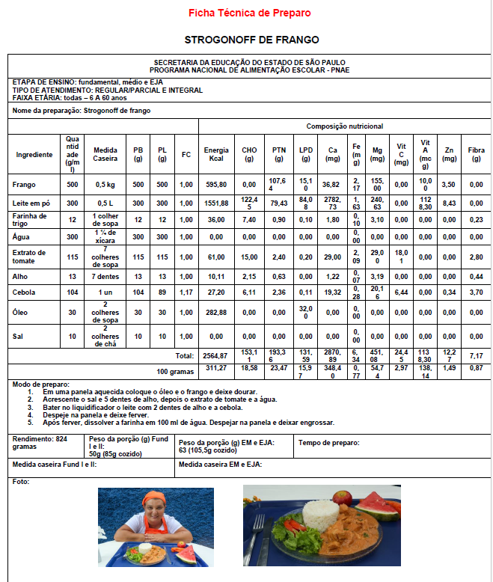

Deixar uma cópia impressa na cozinha

Slide 23
DIETA ESPECIAL
Escolas com itens de dieta especial em estoque atentar para validade! Caso o produto esteja próximo do vencimento, poderão oferecer remanejamento para as demais Escolas que necessitem, ou em último caso, ofertar para os alunos em geral.
Novos casos: Necessário cadastro na SED e anexar os documentos
Laudo médico ou nutricional contendo diagnóstico, CID
Ficha de saúde preenchida
Início 2026 será realizada nova compra de alimentos especiais e distribuídos às UEs
Informar caso algum aluno cadastrado seja transferido de Escola

Slide 24
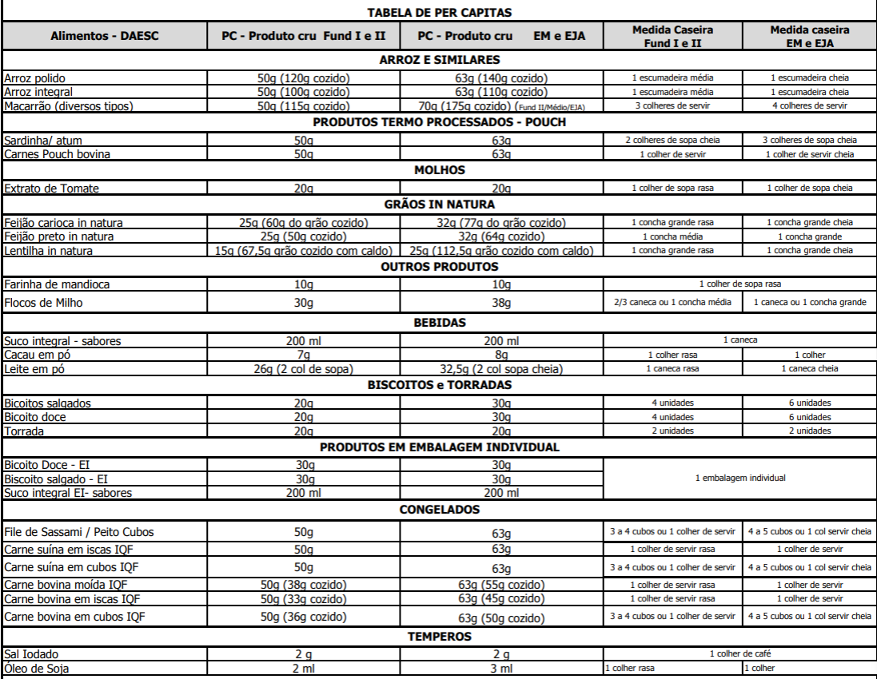

Slide 25
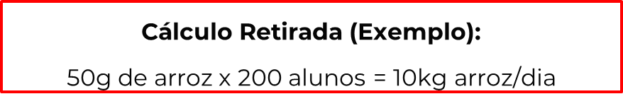
REGISTRO DE REFEIÇÕES
PROVIDENCIAR UM CADERNO PARA REGISTRAR DIARIAMENTE:
Quantidade (kg) de retirada dos produtos;
Lote e validade
Quantidade de alunos comensais;
Nutricionista da empresa terceirizada irá auxiliar com os cálculos

Slide 26
CONTROLE DE ESTOQUE – BAIXA DIÁRIA
Não acumular saídas de produtos do estoque sem registros no sistema;
Atenção com lotes e validades dos produtos!!!
Sugestão: pedir para colaboradores guardarem embalagens vazias
Baixas devem ser registradas por embalagem primária. (Exemplo: pacote de arroz: 5kg, então as baixas por kg deste produto deve ocorrer somente com múltiplos de 5);
Principalmente na semana da geração de guias as baixas dos produtos consumidos devem estar em dia (estoque virtual = estoque físico).

Slide 27
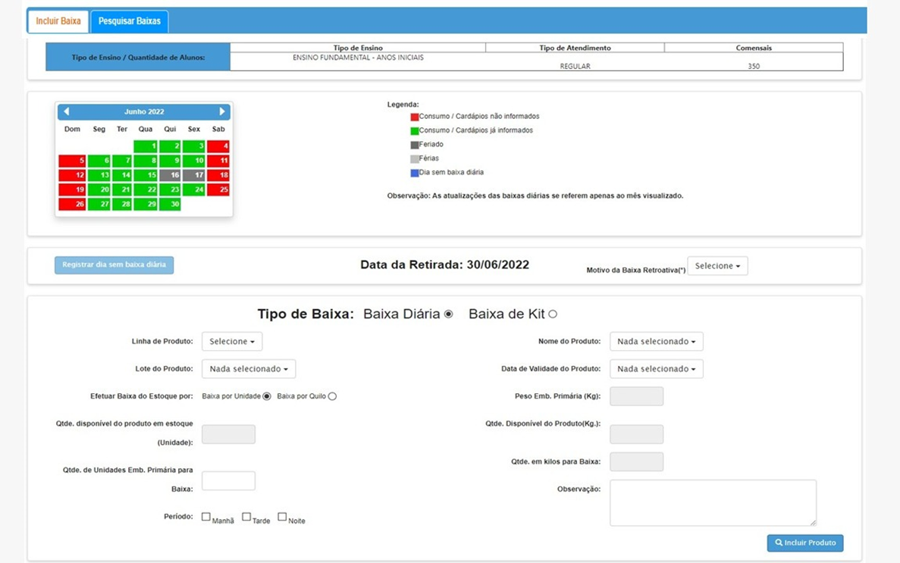
BAIXA DIÁRIA - SED
Acessar menu – Perfil Escola
Serviços Escolares > Alimentação Escolar > Operações de Alimentação > Baixa Diária > ABA Incluir Baixa

Slide 28
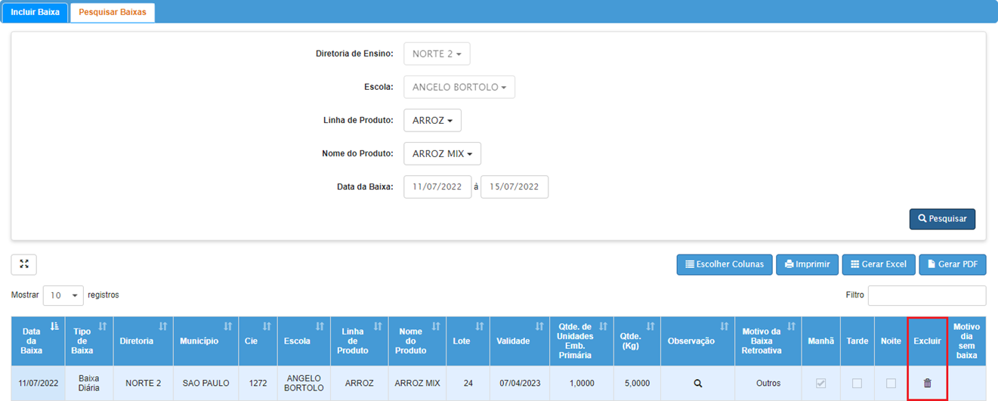
EXCLUSÃO DE BAIXA DIÁRIA - SED
Acessar Menu – Perfil Escola
Serviços Escolares > Alimentação Escolar > Operações de Alimentação > Baixa Diária> ABA Pesquisar Baixa
Até 7 dias após a data do registro.
Também é possível cadastrar baixa retroativa

Slide 29
ALTERAÇÃO DE ESTOQUE
Necessita de validação da URE
Apenas em último caso, para corrigir divergências entre o estoque físico e virtual.
É um alerta para verificar o que ocorreu:
Por que a baixa diária não foi feita corretamente?
Corrigir a situação.
Quantidades pequenas é possível fazer a baixa retroativa.

Slide 30
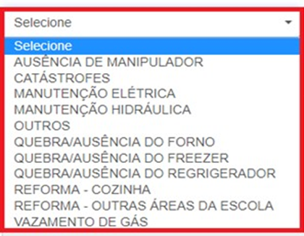
CADASTRO SITUAÇÃO ATÍPICA - SED
Objetivo: APENAS bloqueio na entrega de congelados
Ocorre sempre que a escola apresentar algum problema que impeça o recebimento de produtos congelados (cárneos), ou seja, motivos que impeçam o seu consumo ou armazenamento – conforme menu abaixo:
Regra para cadastro: deve ser efetuado até as 11h das terças-feiras para bloqueio das entregas decongelados a partir da semana seguinte.

Slide 31
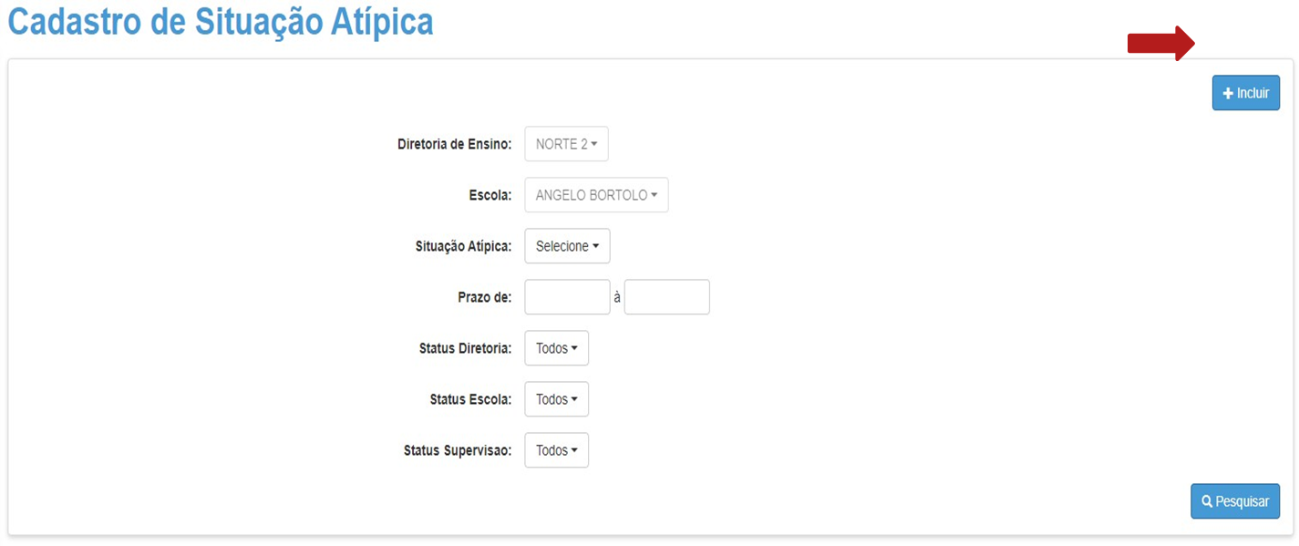
CADASTRO SITUAÇÃO ATÍPICA - SED
Acessar menu – Perfil Escola
Serviços Escolares>Alimentação Escolar>Operações de Alimentação > Cadastro de Situação Atípica– clicar no botão “incluir”
Data início: Segunda feira
Data fim: Sexta feira
(da semana seguinte)

Slide 32


Slide 33
TERCEIRIZAÇÃO
FISCAL DO CONTRATO – Escola
Responsável pela fiscalização da execução do Contrato nas Unidades Escolares, preenche a Avaliação Mensal dos Serviços.
GESTOR DO CONTRATO – Diretoria de Ensino
Deve ser informado em caso de qualquer irregularidade no cumprimento do contrato.

Slide 34
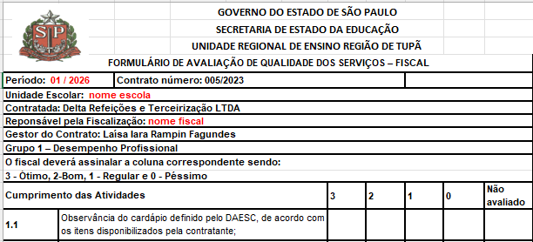
AVALIAÇÃO
Enviar no primeiro dia útil posterior ao mês avaliado. Atenção ao preenchimento do cabeçalho e a soma final. Notas 0 e 1 PRECISAM ter justificativa.

Slide 35
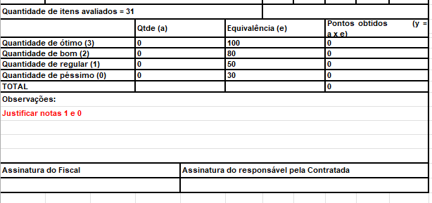
Se tiver dieta especial obrigatório avaliar. Caso negativo marcar NA

Slide 36











TERCEIRIZAÇÃO
Resumo dos Serviços Contratados - Demais Serviços
Fornecimento de produtos
Descartáveis
Gás
Destino do lixo
Coleta e análise de amostras
Controle de pragas
Predial
Manutenção

Slide 37
CONTROLE DE QUALIDADE
Coleta de amostras
SEDUC
Fornecer gêneros alimentícios que passaram previamente por controle de qualidade
Manutenção após o preparado
Aferição de temperatura
EMPRESA
Manual de Boas Práticas e POP
Capacitação

Slide 38
EQUIPAMENTOS E UTENSÍLIOS
Inventário
DGINF/CEQUI
Fornecer equipamentos e utensílios
Manutenção
EMPRESA
Complementação
ATUALIZAR INVENTÁRIO!!!

Slide 39
EQUIPAMENTOS E UTENSÍLIOS
Inventariar equipamentos e utensílios de mesa e cozinha:
Início do contrato;
A cada três meses;
Sempre que houver fornecimento ou substituição.
Inventários deverão ser realizados juntamente com o Fiscal do Contrato.
Afim de otimizar os serviços de preparo e distribuição:
A empresa poderá complementar os equipamentos e utensílios;
Devem constar em Controle de Bens Próprio;
Empresa responsável pelas despesas.

Slide 40

CONTROLE DE PRAGAS
Realizar controle de pragas na Área de Alimentação (semestral);
Executada por empresa licenciada no órgão de vigilância sanitária competente e os produtos utilizados devem estar regularizados na ANVISA;
Anexar um comprovante nas dependências da cozinha para visualização dos órgãos fiscalizadores (Vigilância Sanitária, CAE, etc.) e do DAESC;
A empresa deverá entregar o certificado para a escola inserir as informações na SED.
Higienização de Caixa d’água não é responsabilidade da Empresa.

Slide 41
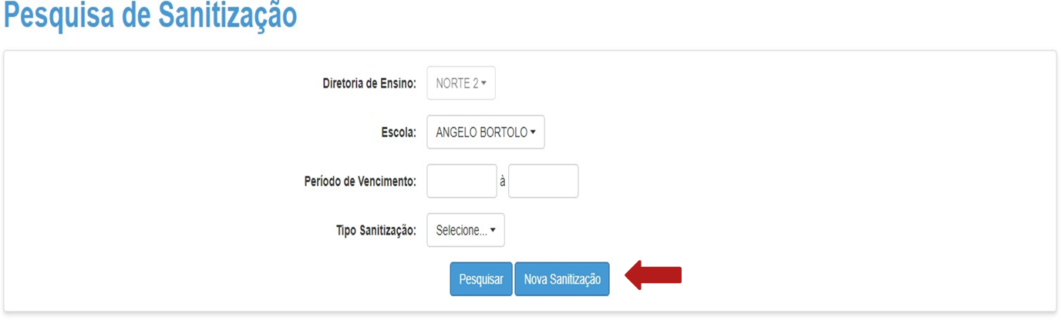
CONTROLE DE PRAGAS
Acessar menu – Perfil Escola
Serviços Escolares > Alimentação Escolar> Operações de Alimentação > Cadastro de Sanitização - clicar no botão “Nova Sanitização”

Slide 42
MANUTENÇÃO PREDIAL E GÁS
Empresa responsável pela manutenção predial e instalações hidráulicas e elétricas;
Responsabilidade pelos entupimentos causados na rede de esgotos das instalações físicas, realizando, às suas expensas, reparos imediatos;
Área de abrangência: despensa, cozinha e área de distribuição das refeições;
Empresa deve adquirir o gás necessário à execução das atividades;
Manutenção dos botijões e instalações de uso.

Slide 43




EQUIPE DE TRABALHO
A CONTRATADA deve dispor de profissionais aptos ao desenvolvimento das tarefas de preparo e distribuição das refeições nas unidades escolares estaduais.
Transmitir informações referente à composição do quadro técnico (nutricionista, contato e escolas supervisionadas pela mesma;)
Fiscalizar e manter adequada à conduta dos funcionários;
Substituição de funcionário a pedido da Contratante.
Resumo dos Serviços Contratados
Equipe de Trabalho
Uniformes/ EPIs
Treinamento
Manual de Boas Práticas

Slide 44
UNIFORMES E EQUIPAMENTOS DE PROTEÇÃO INDIVIDUAL (EPI)
Fornecer uniformes e EPI aos funcionários, sem ônus para os mesmos
Aventais, jalecos, calças e blusas de cor clara
Calçados fechados e botas antiderrapantes
Rede de malha fina para proteção ao cabelo
Luvas descartáveis
Crachás
Manter seus funcionários dentro do padrão de higiene recomendado pela legislação vigente
“Art. 11. Uniformes: bem conservados e limpos, com troca diária e utilização somente nas dependências internas da empresa;...” (Portaria CVS 05/2013).

Slide 45
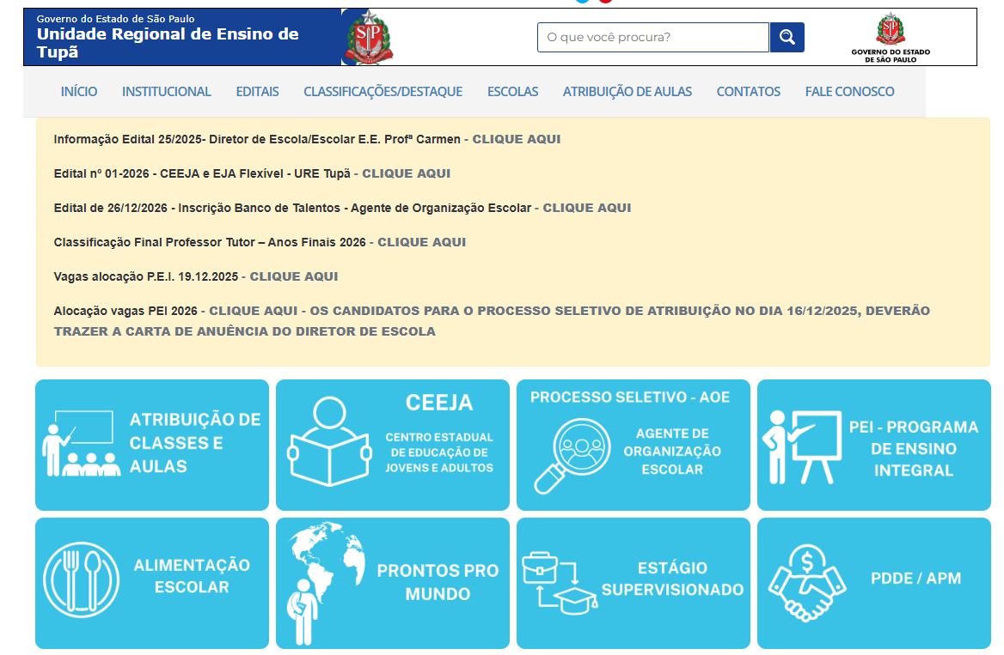

Slide 46
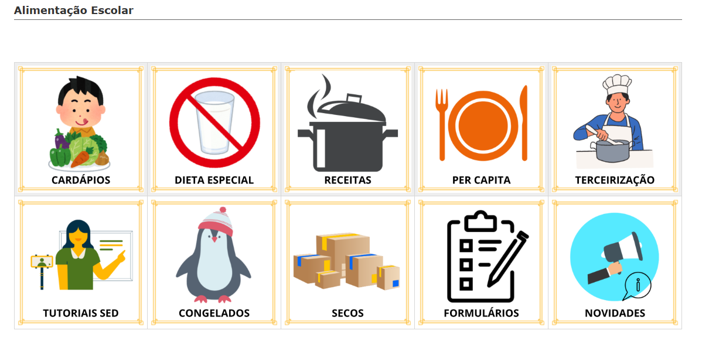

Slide 47



